Slide 1

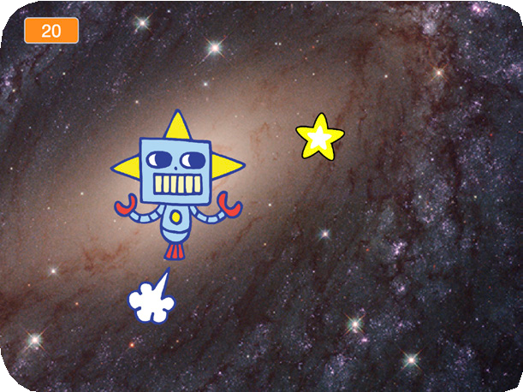
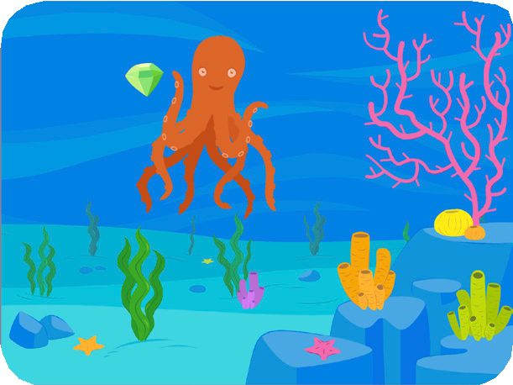

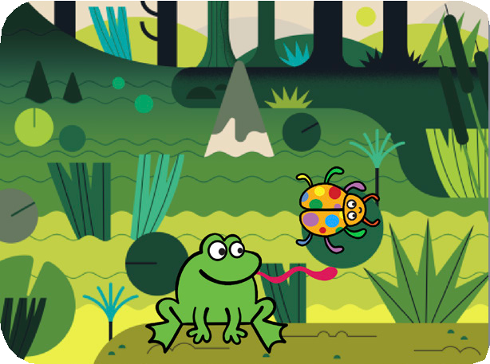
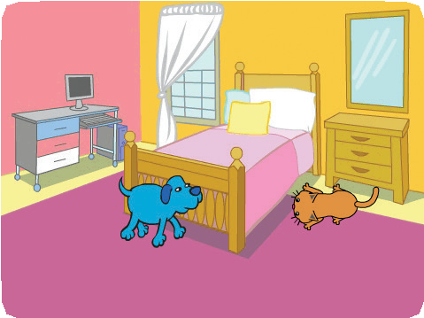


Achtervolgingsspel Kaarten
Maak een spel waarin je een sprite achtervolgt om punten te scoren.
20190113
scratch.mit.edu
Set van 7 kaarten

Slide 2
Achtervolgingsspel Kaarten
Gebruik de kaarten in deze volgorde:
Beweeg naar links en rechts
Beweeg naar boven en beneden
Jaag op een ster
Speel een geluid af
Voeg een score toe
Niveau omhoog!
Overwinningsbericht
scratch.mit.edu
Set van 7 kaarten

Slide 3
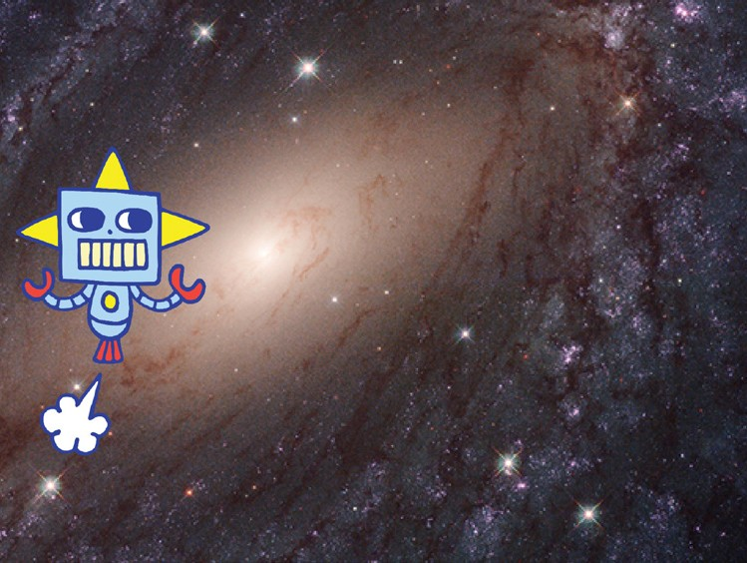

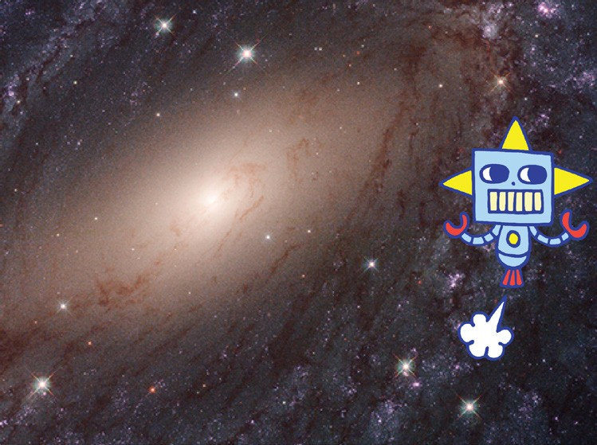


Beweeg naar links en rechts
Druk op de pijltjestoetsen om naar links en rechts te bewegen.
20190113
Achtervolgingsspel
1

Slide 4

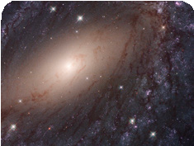


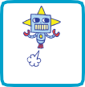
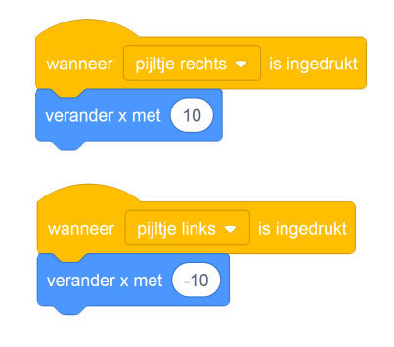



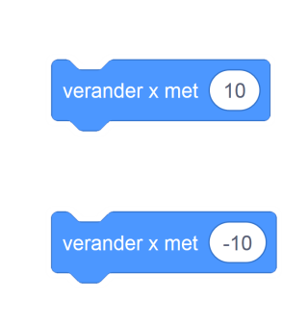

Beweeg naar links en rechts scratch.mit.edu
BEGIN
Kies een achtergrond.
Galaxy
Kies een sprite.
Robot
Kies pijltje rechts.
VOEG DEZE CODE TOE
Robot
Kies pijltje links.
Typ een min-teken om naar links te gaan.
PROBEER HET
Druk op de pijltjestoetsen
TIP
x is de positie op het Speelveld van links naar rechts.
Typ een negatief getal om naar links te bewegen.
Typ een positief getal om naar rechts te bewegen.

Slide 5
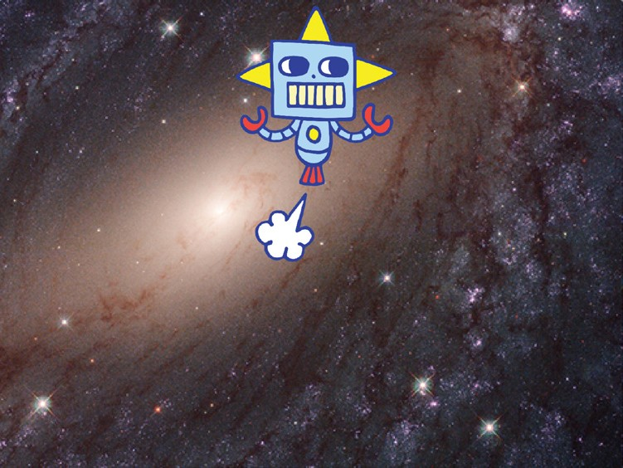

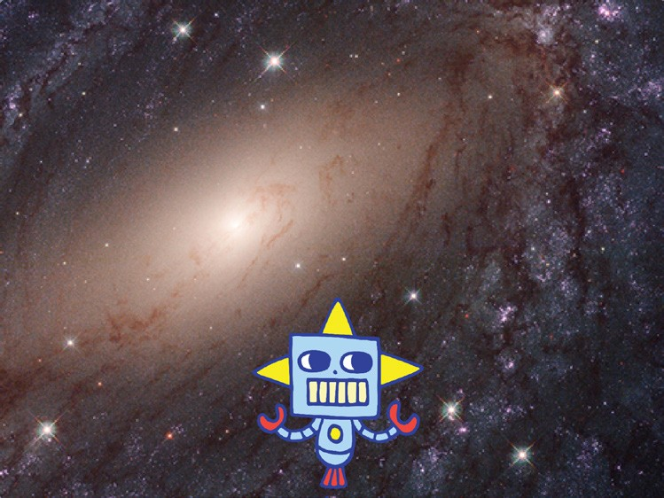

Beweeg naar boven en beneden
Druk op de pijltjestoetsen om naar boven en beneden te bewegen.
20190113
Achtervolgingsspel
2

Slide 6
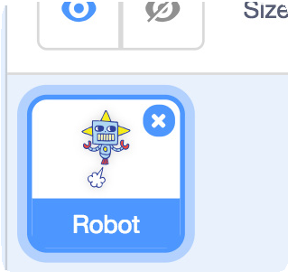

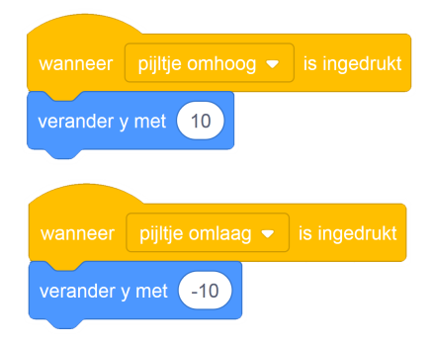


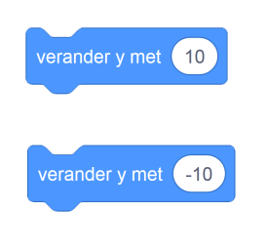



Beweeg naar boven en beneden scratch.mit.edu
BEGIN
Klik op je sprite om het te selecteren.
VOEG DEZE CODE TOE
Kies pijltje omhoog.
Gebruik: verander y om omhoog te bewegen.
Robot
Kies pijltje omlaag.
Typ een min-teken om naar beneden te gaan
PROBEER HET
Druk op de pijltjestoetsen
TIP
y is de positie op het Speelveld van boven naar beneden.
Typ een positief getal om naar boven te gaan.
Typ een negatief getal om naar beneden te gaan.

Slide 7
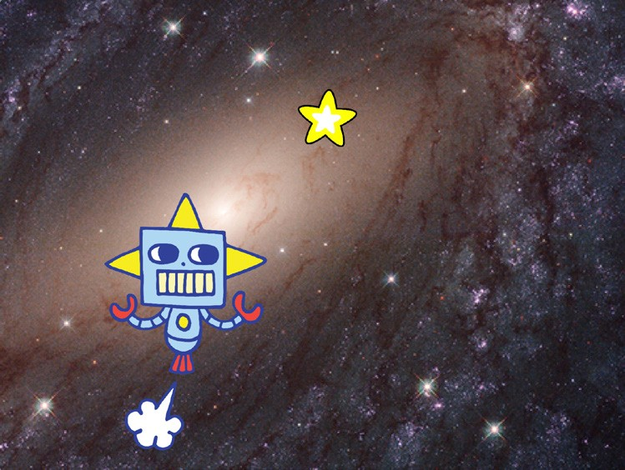
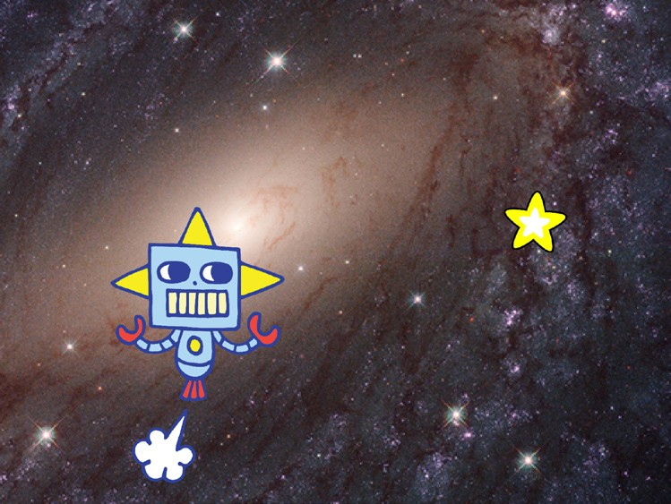
Jaag op een ster
Voeg een sprite toe om te achtervolgen.
20190113
Achtervolgingsspel
3

Slide 8

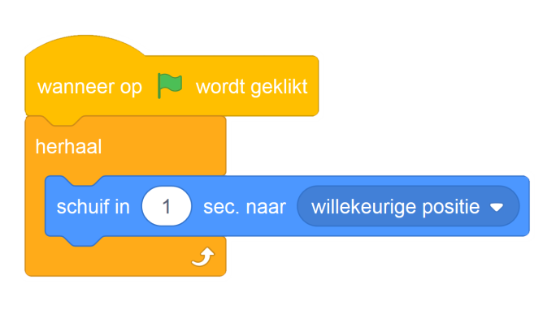

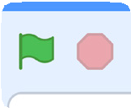
Jaag op een ster scratch.mit.edu
BEGIN
Kies een sprite om te achtervolgen.
Bijvoorbeeld een ster.
Star
VOEG DEZE CODE TOE
Typ een kleiner getal (zoals 0.5) om het sneller te laten schuiven.
Star
PROBEER HET
Klik op de groene vlag om te starten.
Klik op het stopteken om te stoppen.

Slide 9
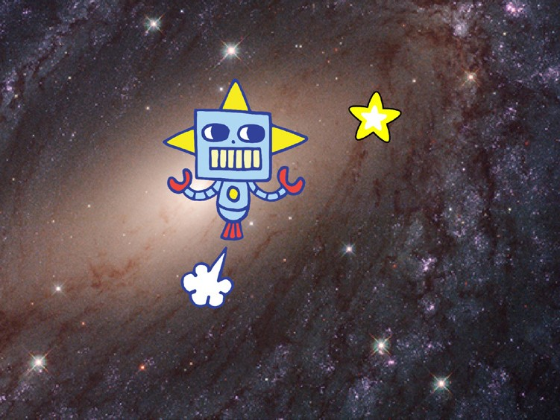
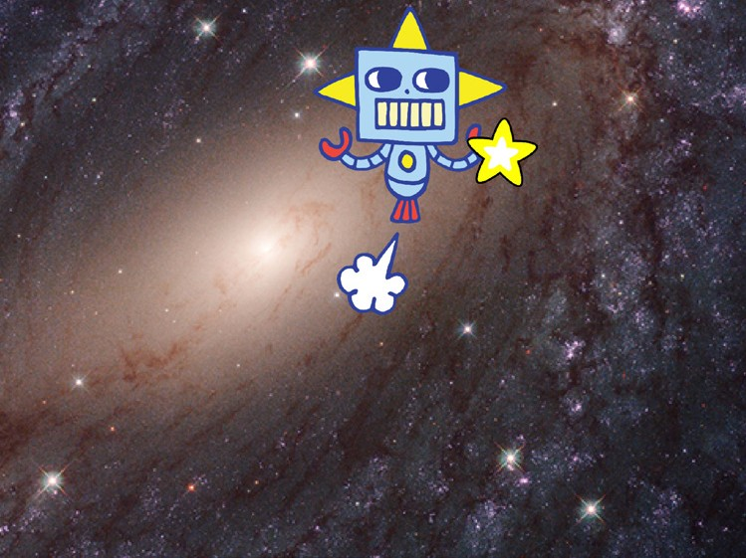
Speel een geluid af
Speel een geluid af
wanneer je sprite de ster raakt.
20190113
Achtervolgingsspel
4

Slide 10
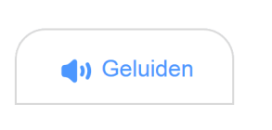



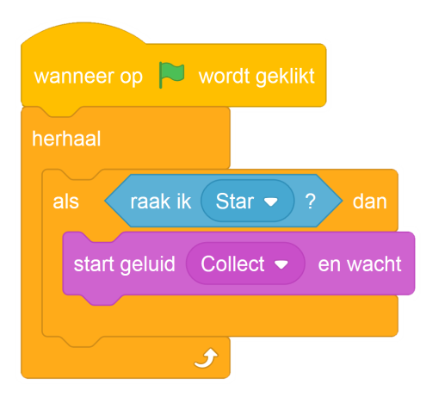

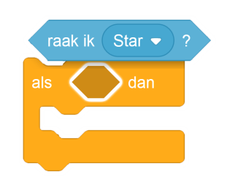
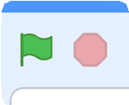
Speel een geluid af scratch.mit.edu
BEGIN
Klik op de Geluiden tab.
Robot
Klik om de Robot te selecteren.
Kies een geluid uit de geluidenbibliotheek, bijvoorbeeld Collect.
VOEG DEZE CODE TOE
Klik op de Code tab.
Voeg het raak ik blok toe in het als dan blok.
Robot
PROBEER HET
Klik op de groene vlag om te starten.

Slide 11
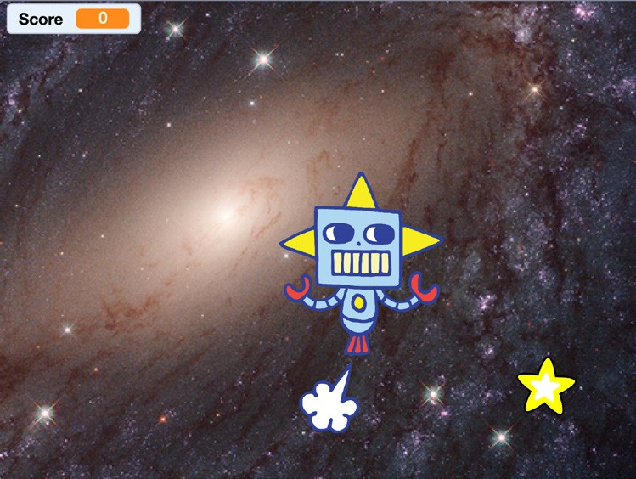
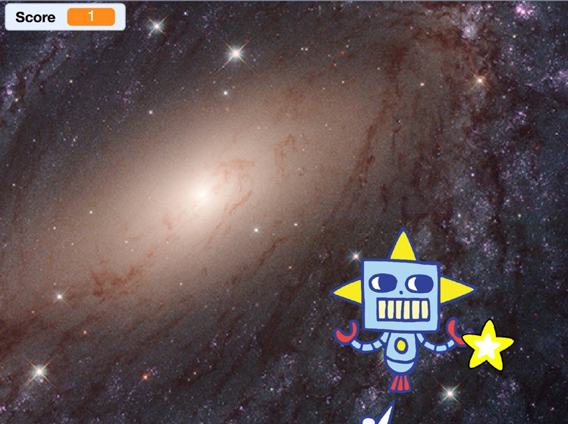
Voeg een score toe
Win punten als je de ster aanraakt.
20190113
Achtervolgingsspel
5

Slide 12
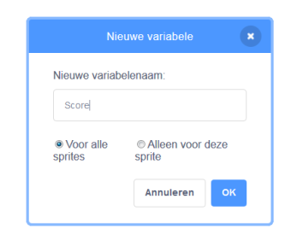
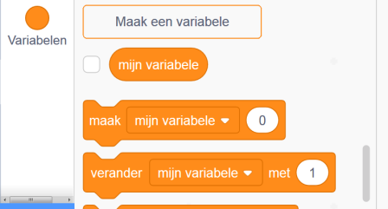
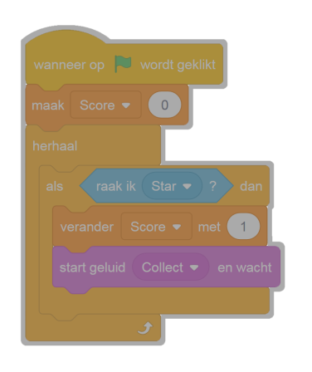

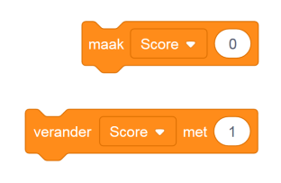
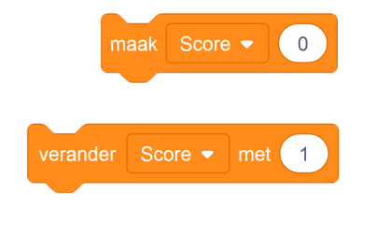
Voeg een score toe scratch.mit.edu
BEGIN
Kies Variabelen.
Klik op de knop Maak een variabele.
Noem de variabele Score en klik dan OK.
VOEG DIT BLOK TOE
Voeg dit blok toe om de score te resetten.
Robot
Selecteer Score uit het menu.
Voeg dit blok toe om de score te verhogen.
TIP
Gebruik het maak variabele blok om de score terug te zetten naar nul.
Gebruik het verander variabele blok om de score te verhogen.

Slide 13
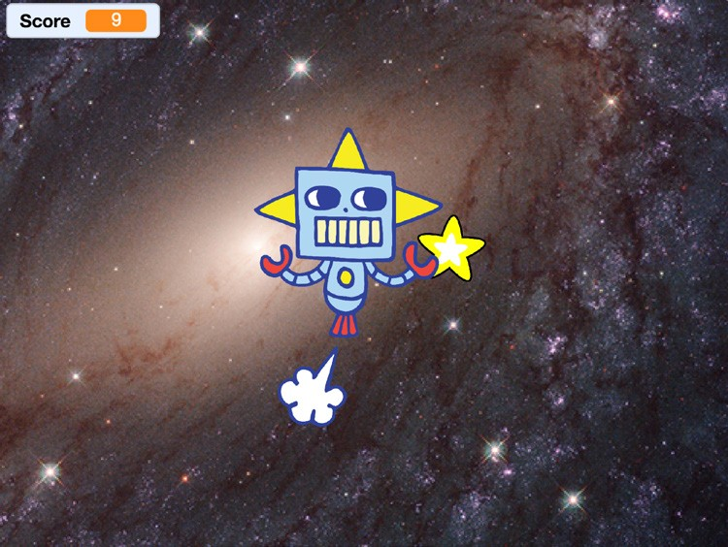
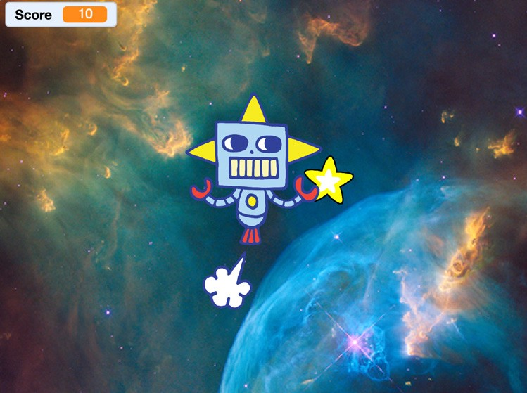
Niveau omhoog!
Ga naar het volgende level.
20190113
Achtervolgingsspel
6

Slide 14
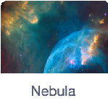
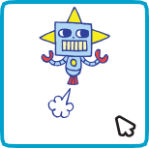

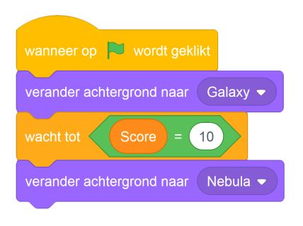
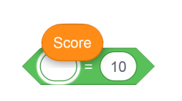
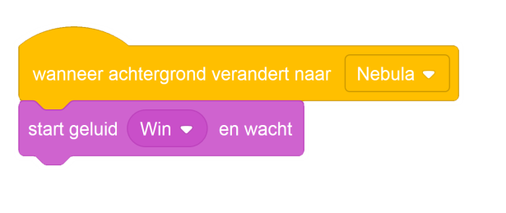

Niveau omhoog! scratch.mit.edu
BEGIN
Kies een tweede achtergrond, bijvoorbeeld Nebula.
Robot
Selecteer de Robot sprite.
VOEG DEZE CODE TOE
Robot
Kies je eerste achtergrond.
Kies de achtergrond, waar je naar wilt overschakelen.
Voeg het Score blok toe
in het is gelijk blok
uit de Functies categorie.
Kies een geluid.
Klik op de groene vlag om je spel te spelen.
PROBEER HET

Slide 15
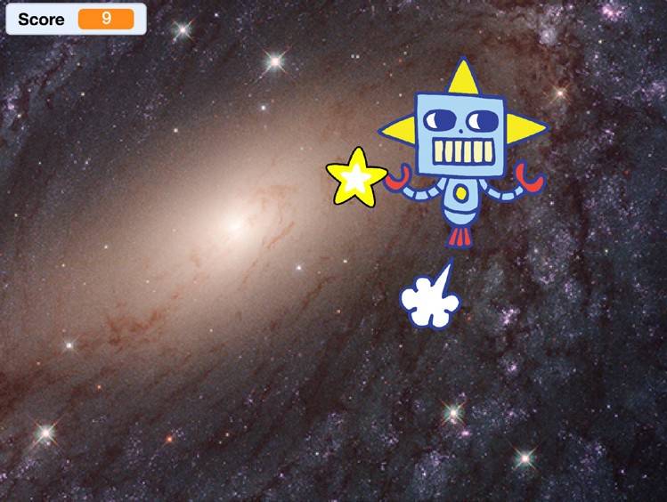
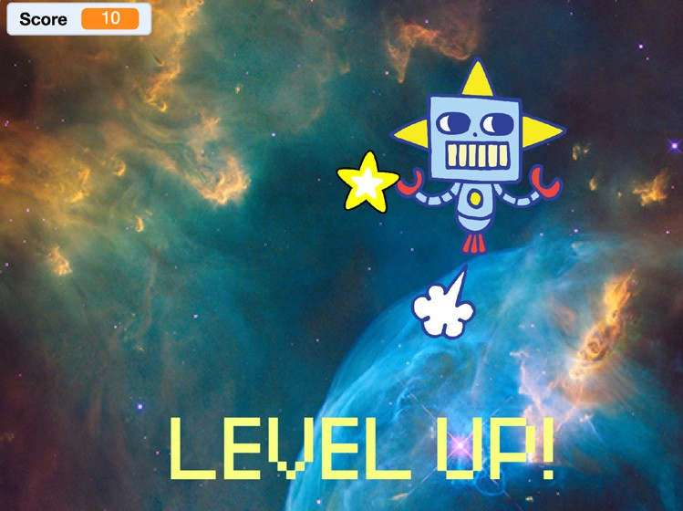
Overwinningsbericht
Toon een bericht
wanneer je naar het volgende level gaat.
20190113
Achtervolgingsspel
7

Slide 16
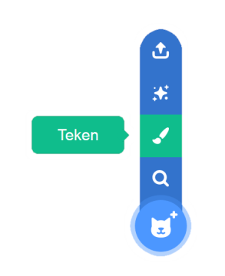

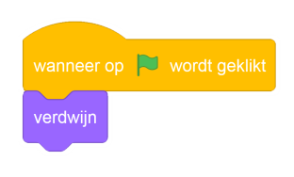

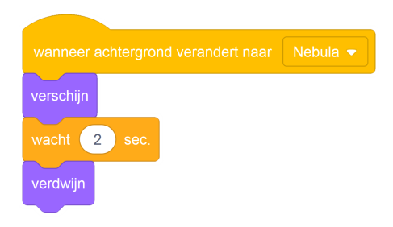

Overwinningsbericht scratch.mit.edu
BEGIN
Gebruik het Tekstgereedschap om een bericht te maken, bijvoorbeeld “Level Up!”
Je kunt lettertype, kleur, en grootte veranderen.
Klik op de verfkwast om een nieuwe sprite te tekenen.
VOEG DEZE CODE TOE
Verberg het bericht aan het begin.
Level Up!
Kies een achtergrond voor het volgende level (niveau).
Toon het bericht.
PROBEER HET
Klik op de groene vlag om je spel te spelen.

